Slide 2
Python 18+ Занятие / тема

Slide 3
Устройство веб-страницы
Функционирование веб-страницы обеспечивает три технологии:
HTML - c помощью которого задается содержание веб-страницы
CSS – страница стилей, которая отвечает за внешний вид страницы
JavaScript – добавляет бизнес-логику и превращает веб-страницу фактически в веб-приложение

Slide 4
HTML
стандартизированный язык разметки документов во Всемирной паутине. Большинство веб-страниц содержат описание разметки на языке HTML.

Slide 5
HTML
стандартизированный язык разметки документов во Всемирной паутине. Большинство веб-страниц содержат описание разметки на языке HTML.

Slide 6
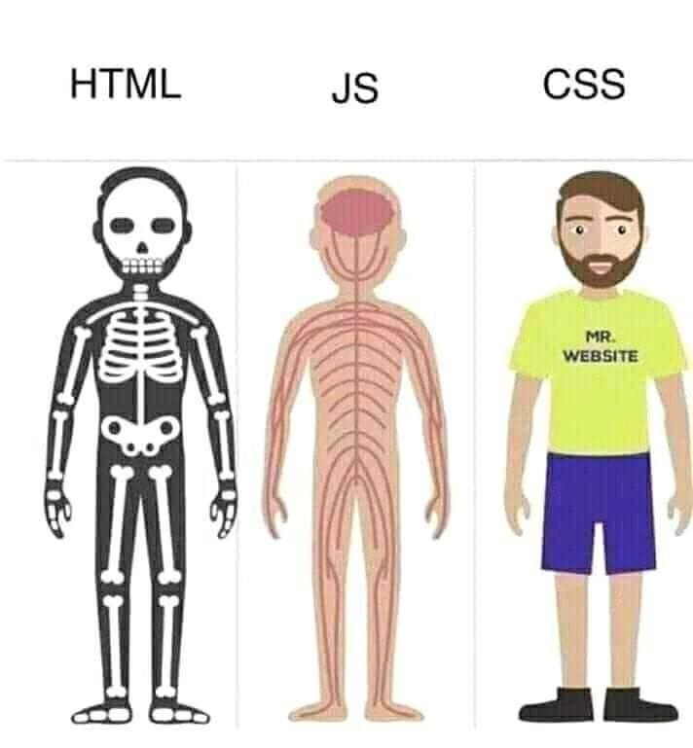
Слайд с фото и текстом
Подзаголовок
Короткий текст
Использует все или почти все буквы алфавита, по возможности не повторяя их

Slide 7
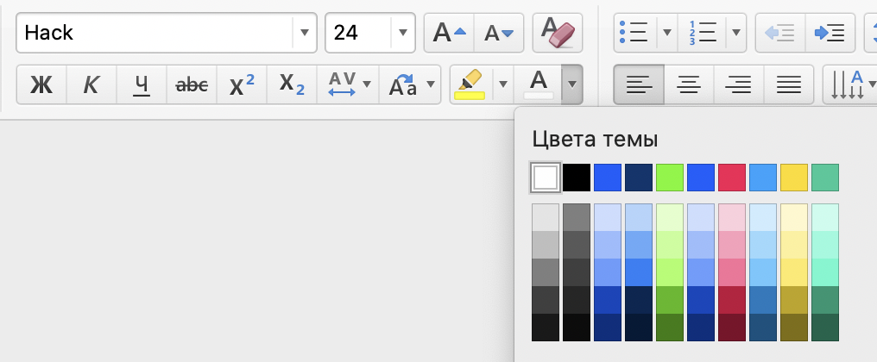
Макет «Code Text»: добавление кода
Хотите добавить код текстом? Всё просто:
Скачайте и установите шрифт Hack.
Используйте макет «Code Text» и вставьте текст.
Основной цвет текста в коде — белый.
Используйте фирменные цвета в коде.
Рамка для выделения части кода
Где взять цвета для кода
RGB 48 233 0
#30E900
RGB 0 90 254
#005BFF
RGB 0 162 255
#00A2FF
RGB 249 17 85
#F91155
RGB 255 220 0
#FFDC00

Slide 8
Заголовок слайда «Code Text»
const pluckDeep = key => obj => key.split('.').reduce((accum, key) => accum[key],obj)
const compose = (...fns) => res => fns.reduce((accum, next) => next(accum), res)
const unfold = (f, seed) => {
const go = (f, seed, acc) => {
const res = f(seed)
return res ? go(f, res[1], acc.concat([res[0]])) : acc
}
return go(f, seed, [])
Макет «Code Text»

Slide 9
Макет «Code Image»: добавление кода
Хотите добавить код картинкой? Всё просто:
Создайте изображение на carbon.now.sh.
Добавьте изображение в формате PNG на слайд.
Отмасштабируйте изображение.
Выделите зелёной рамкой часть кода при необходимости.
Рамка для выделения части кода

Slide 10
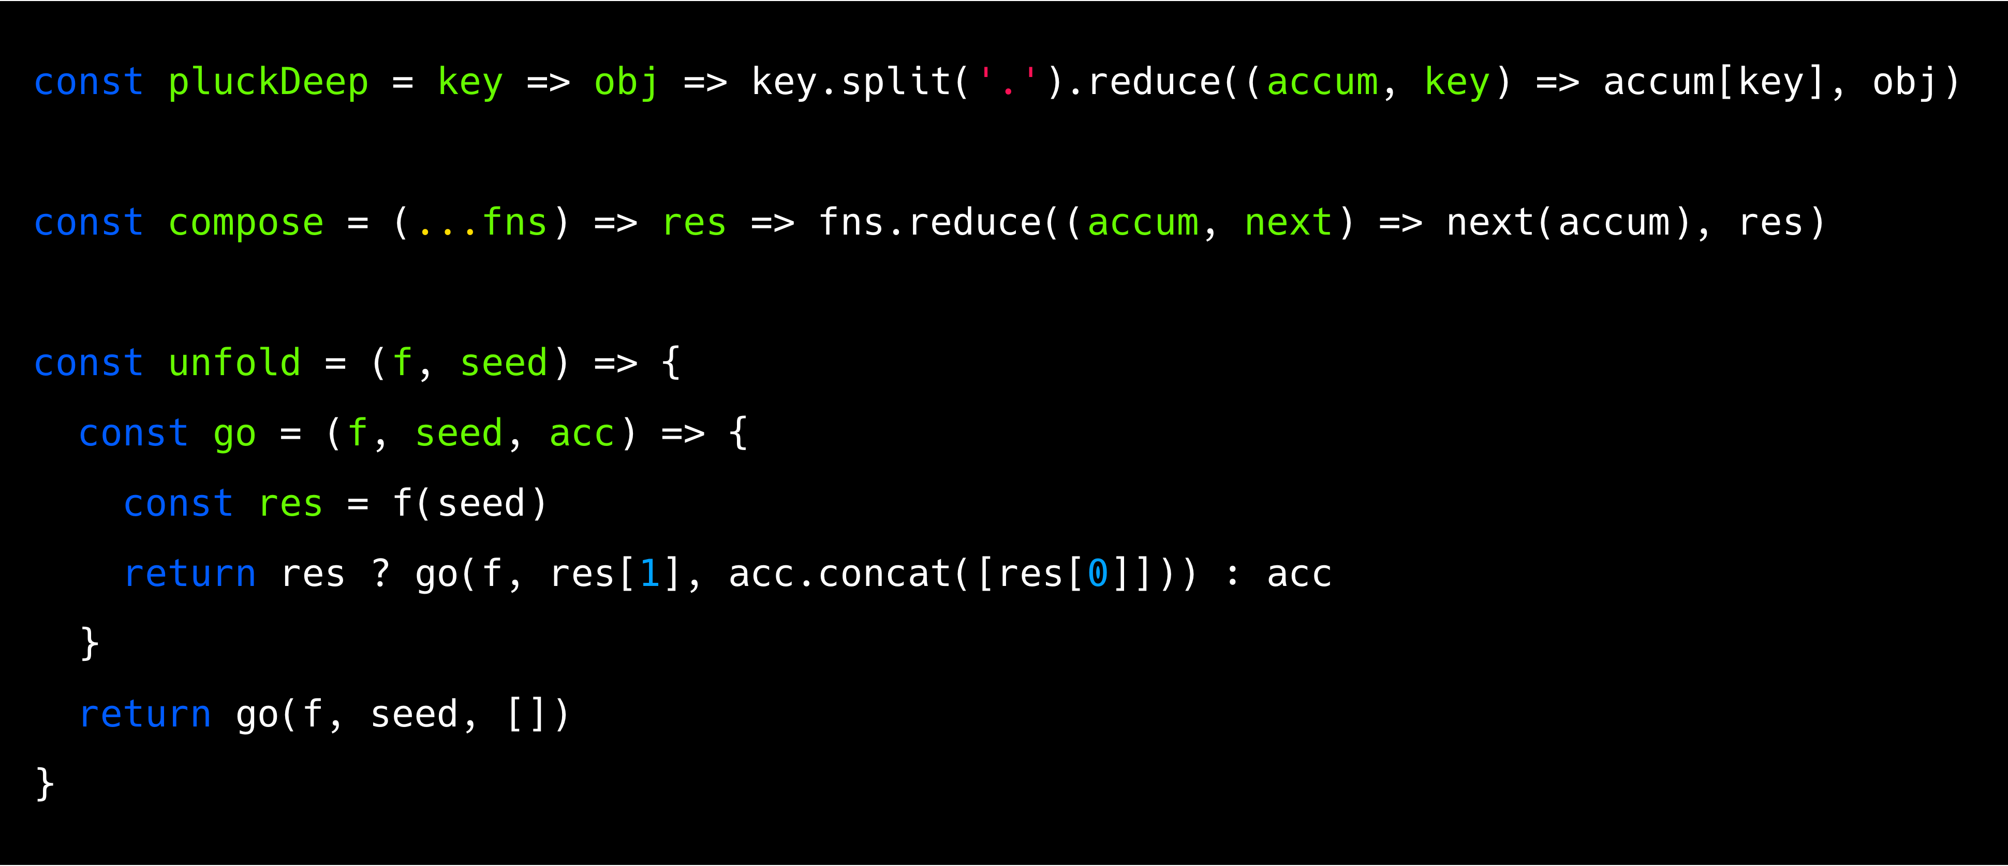
Заголовок слайда «Code Image»
Макет «Code Image»

Slide 11
Макеты «Long Code Text» и «Long Code Image»
Хотите добавить длинный код, а он не умещается на одном слайде? Не проблема.
Используйте макет «Long Code Text» / «Long Code Image» для размещения той части кода, которая не уместилась на макете «Code Text» / «Code Image».
Используйте зелёную рамку для выделения части кода при необходимости.
Рамка для выделения части кода
P. S. Переключившись в режим презентации, вы увидите эффект прокрутки слайда.

Slide 12
const pluckDeep = key => obj => key.split('.').reduce((accum, key) => accum[key],obj)
const compose = (...fns) => res => fns.reduce((accum, next) => next(accum), res)
const unfold = (f, seed) => {
const go = (f, seed, acc) => {
const res = f(seed)
return res ? go(f, res[1], acc.concat([res[0]])) : acc
}
return go(f, seed, [])
}
const pluckDeep = key => obj => key.split('.').reduce((accum, key) => accum[key],obj)
const compose = (...fns) => res => fns.reduce((accum, next) => next(accum), res)
const unfold = (f, seed) => {
Макет «Long Code Text»

Slide 13
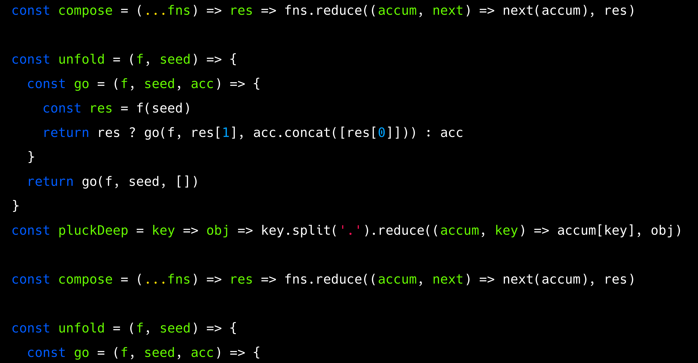
Макет «Long Code Image»

Slide 14
Иконки в презентациях
1

Slide 15










Иконки
Используйте в презентациях иконки предустановленного размера, не уменьшайте их и не увеличивайте.
Правильный размер иконок:
Неправильный размер иконок:

Slide 16

















Иконки в презентациях

Slide 17


















Иконки в презентациях

Slide 18


















Иконки в презентациях

Slide 19

















Иконки в презентациях

Slide 20















Иконки в презентациях

Slide 21








Иконки в презентациях

Slide 22

Пример слайда с иконками
Подпись под иконкой
Подпись под иконкой
Подпись под иконкой

Slide 23
Пример слайда с иконками
Длинная пояснительная подпись под иконкой
Длинная пояснительная подпись под иконкой
Длинная пояснительная подпись под иконкой
Длинная пояснительная подпись под иконкой

Slide 24

Заголовок слайда
Для расстановки акцентов в тексте пользуйтесь стилями шрифтов:
Для создания маркированного списка нажмите клавишу Tab два раза.
Для создания нумерованного списка нажмите клавишу Tab три раза.
Подпись под иконкой

Slide 25
Схемы в презентациях
2

Slide 26
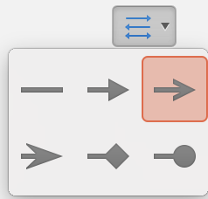
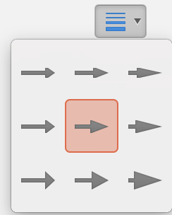
Схемы в презентациях
текст
очень-очень-очень много текста
текст
очень-очень-очень много текста
Стрелки размером 3 пт. Акцентные стрелки 6 пт.
При создании стрелок нужно выбрать в меню следующие параметры: Тип стрелки Размер стрелки
текст
В сложных схемах с большим количеством элементов и длинными текстами в блоках используется шрифт размером 46 пт.
В простых схемах с небольшим количеством элементов и короткими текстами в блоках используется шрифт размером 58 пт.
Фигурные стрелки в презентации не используются:

Slide 27
Слайд с простыми схемами
текст
текст
текст
текст
текст
текст
текст

Slide 28
Слайд со сложной схемой
текст
текст
текст
текст
текст
текст
текст
текст
длинный текст
длинный текст
текст

Slide 29
Слайд с простой схемой
1
2
3
4
Пояснение пункта схемы
Пояснение пункта схемы
Пояснение пункта схемы
Пояснение пункта схемы

Slide 30
Таблицы в презентациях
3

Slide 31
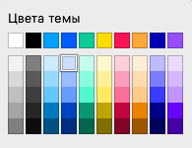
Таблицы в презентациях
Category | Category 1 | Category 2
Category 1 | 12 00 | 12 00
Category 4 | 10 | 10
Category 5 | 12 00 | 12 00
Total | 12 00 | 12 00
Толщина линий 1,5 пт
Толщина линий 4,5 пт
Цвет:
CCDEFF
Текст выравнивается по левому краю ячейки, числовые показатели — по правому.
Размер шрифта в таблицах – 58 или 46 пт. Для больших таблиц допустим размер шрифта – 32 пт.

Slide 32
Таблицы в презентациях
Category | Category 1 | Category 2 | Category 3 | Category 5
Category 1 | 12 00 | 12 00 | 12 00 | 12 00
Category 4 | 10 | 10 | 10 | 10
Category 5 | 12 00 | 12 00 | 12 00 | 12 00
Category 6 | 10 | 10 | 10 | 10
Total | 12 00 | 12 00 | 12 00 | 12 00

Slide 33
Таблицы в презентациях
Category | Category 1 | Category 2 | Category 3 | Category 5
Category 1 | 12 00 | 12 00 | 12 00 | 12 00
Category 2 | 10 | 10 | 10 | 10
Category 3 | 12 00 | 12 00 | 12 00 | 12 00
Category 4 | 800 | 800 | 800 | 800
Category 5 | 12 00 | 12 00 | 12 00 | 12 00
Category 6 | 800 | 800 | 800 | 800
Category 7 | 10 | 10 | 10 | 10
Total | 12 00 | 12 00 | 12 00 | 12 00

Slide 34
Спасибо за внимание!
Имя и фамилия спикера
Почта@ozon.ru

